Slide 1
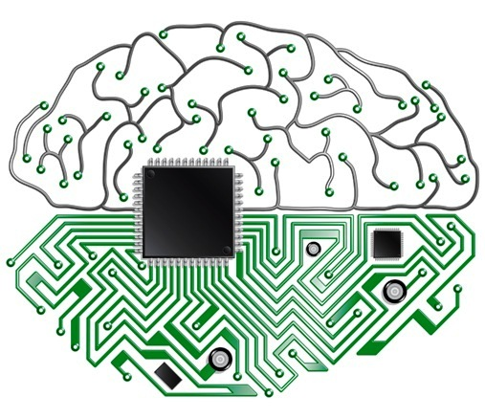
Procesori
Vjeko Lalic 8 b

Slide 2
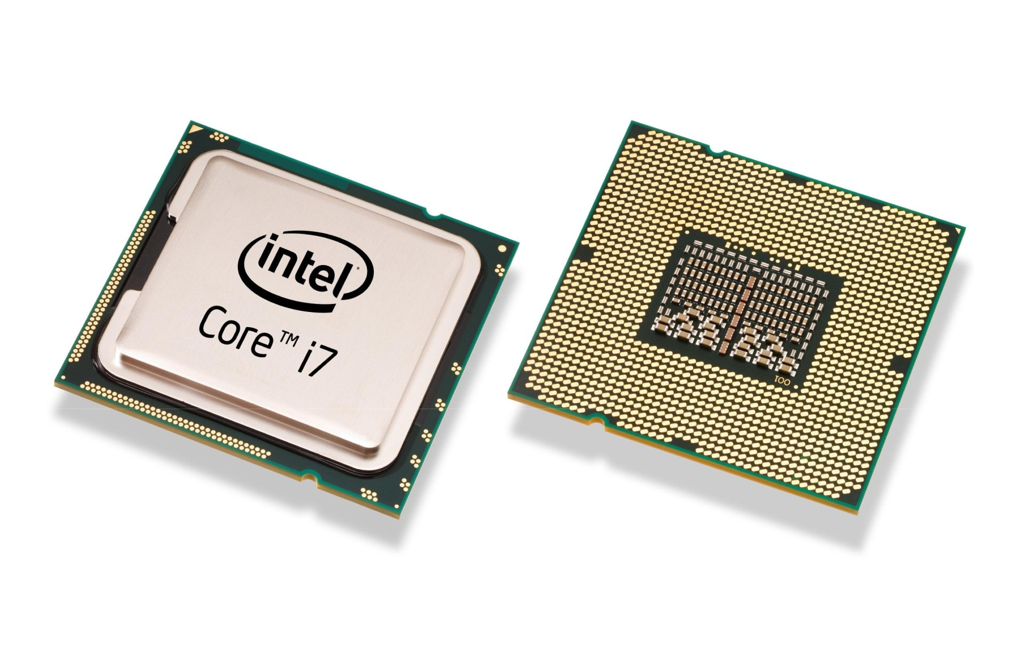
PROCESOR
Procesor ili CPU središnji je dio računala koji vođen zadanim programskim naredbama izvodi osnovne radnje nad podacima.

Slide 3


Proizvođači
Najpoznatiji, najbolji i najprodavaniji proizvođači procesora su Intel i AMD.

Slide 4
AMD
AMD (engl. Advanced Micro Devices) je 2.svjetski poznati proizvođač procesora nakon, Intela.
tvrtku su osnovali bivši radnici Fairchild Semiconductora, 1969. godine na čelu sa Jerry Sandersom. AMD-ov trenutni predsjednik je Dr. Hécttor Ruiz.
AMD je najviše poznat po procesorima a-series phenom,athlon,sempron i fx.

Slide 5
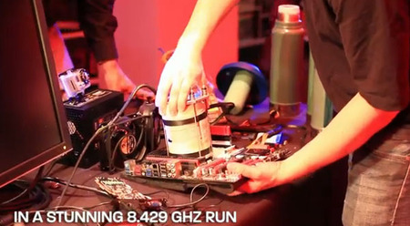
AMD-ov uspjeh
AMD-u nije bilo lako doći do druge pozicije na svijetu.
Najviše mu je doprinijelo to što drži rekord koji je postavio ove godine 2013 u brzini procesora napravio je procesor koji je imao brzinu 8.429 Ghz što je najveći uspjeh AMD-a.
Ali taj procesor nije još došao na tržište.

Slide 6
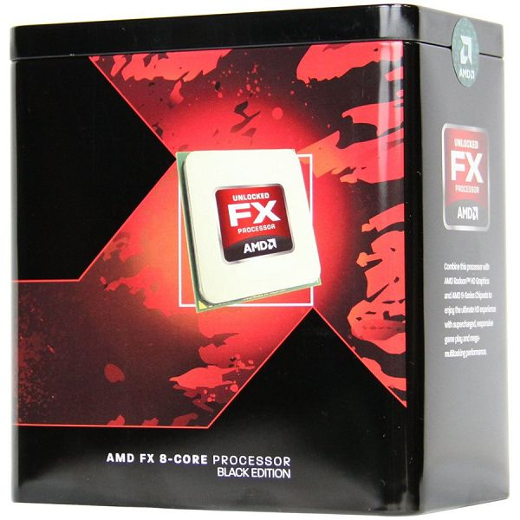
Procesor AMD FX-Series X8 9590 5.0GHz
Procesor AMD FX-Series X8 9590 5.0GHz,je jedan od najjačih AMD-ovih procesora.

Slide 7
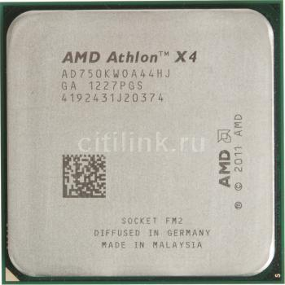
amd athlon ii x4 750k

Slide 8
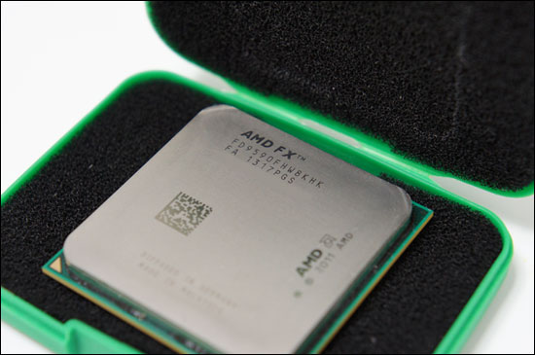
amd fx 9590

Slide 9
Intel
U studenom prošle godine Intel je započeo s prodajom najnovijih procesora iz kolekcije Core i7. Core i7 je Intelova najnovija generacija procesora. Za sada su u prodaji samo tri četverojezgrena procesora (Core i7 920, 940 i 965 Extreme Edition.)

Slide 10
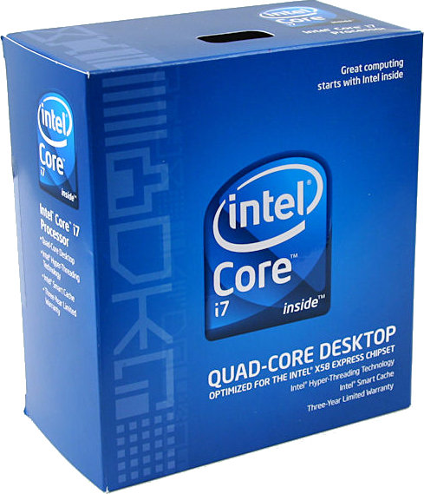
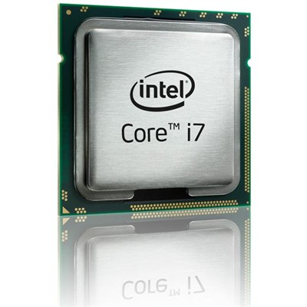
Intel core i7

Slide 11
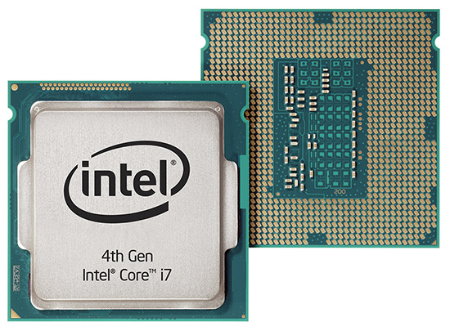
intel core i7 3770k

Slide 12
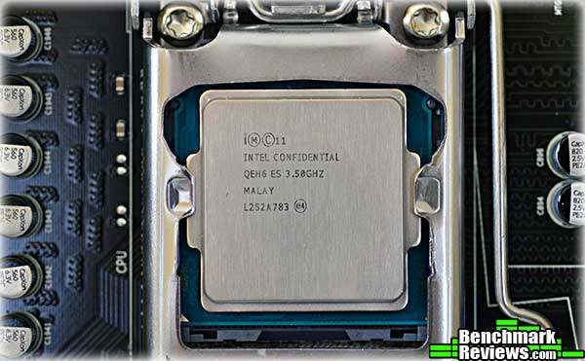
intel core i7 4770k

Slide 13
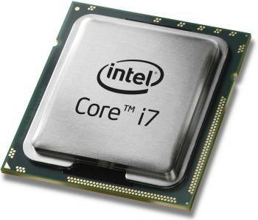
Intel s1155 Core i7-3770K 3,50GHz

Slide 14

Intel vs AMD
Intel je dosta skuplji od AMD jer on je najkvalitetnija marka koja proizvodi procesore.
Intelov procesor košta 300 dolara a AMD procesor iste jačine košta oko 100 dolara.
To je razlika o kvaliteti procesora.
Najskuplji intelov procesor košta oko 9000 do 10000kn.Dok AMD-ov oko 6000kn.

Slide 15
KRAJ
Autor prezentacije:Vjeko Lalić, 8b

